Slide 1


Slide 2
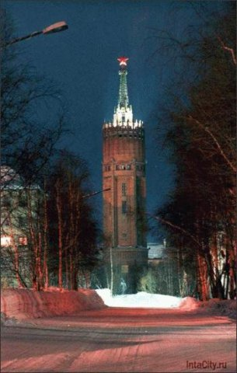
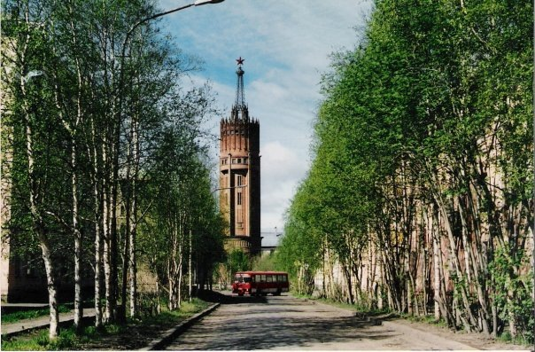
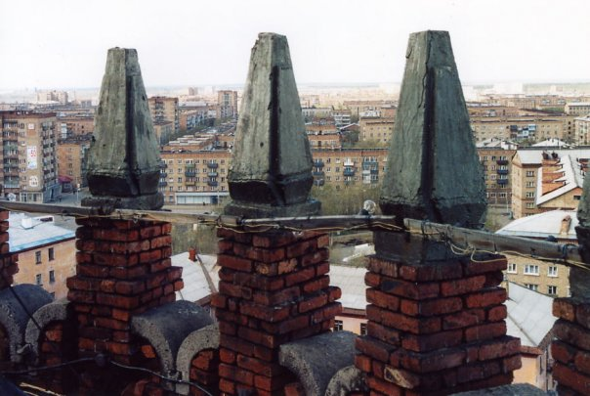

Slide 3
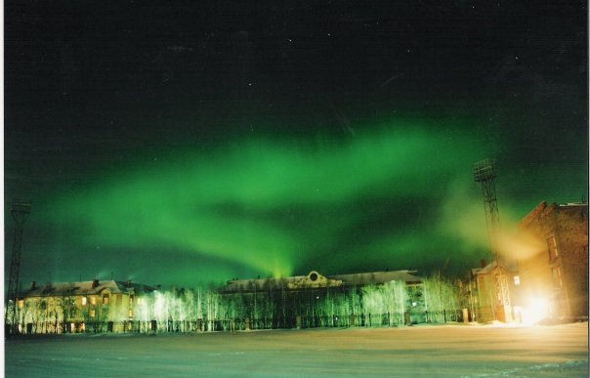
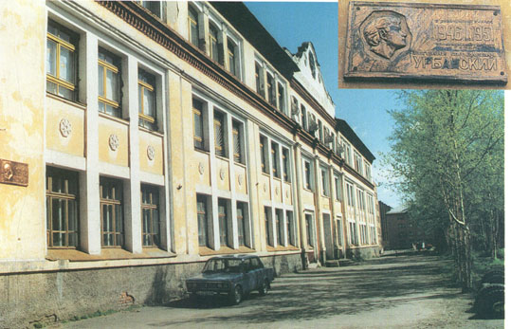
Школа №1

Slide 4
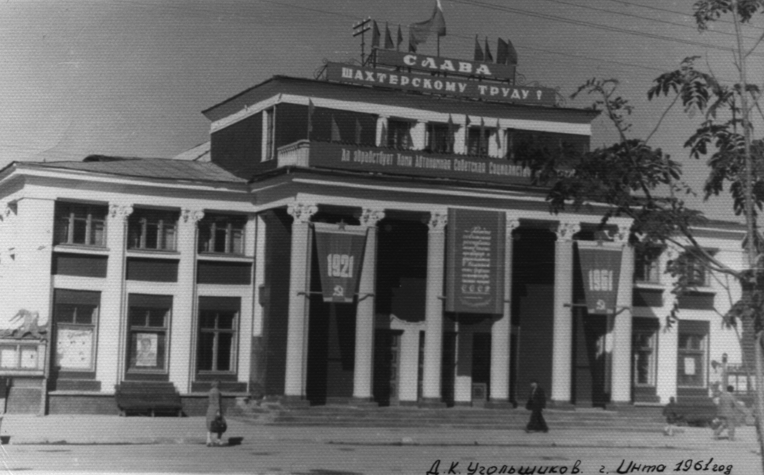
Центральный дом культуры
шахтеров

Slide 5
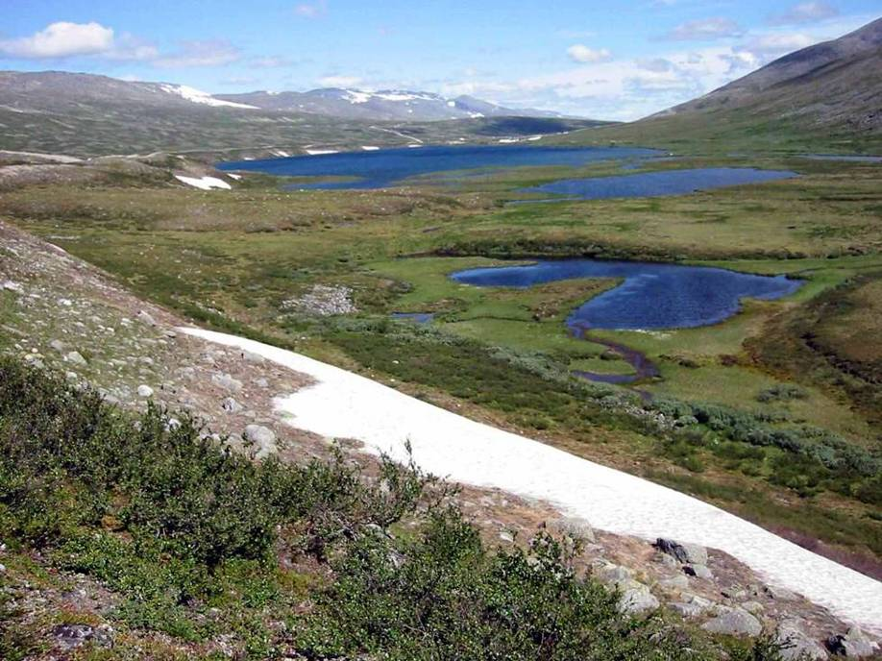
Национальный парк
«Югыд Ва»

Slide 6
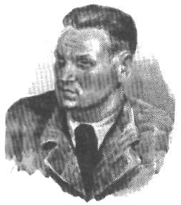
Артур
Густав
Тамвелиус
Автор проекта
водонапорной башни

Slide 7
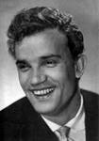
Урбанский
Евгений Яковлевич

Slide 8
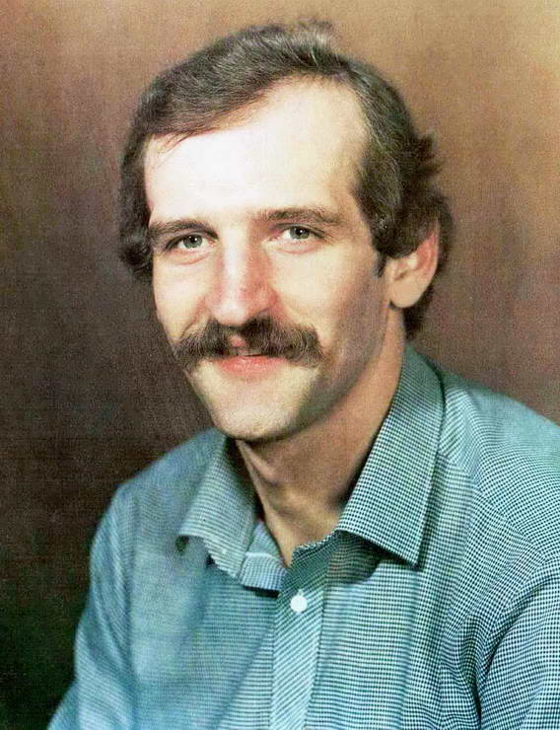
Жлуктов
Виктор
Васильевич

Slide 9
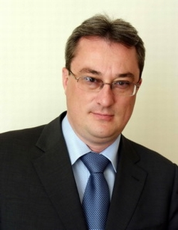
Гайзер
Вячеслав
Михайлович

Slide 10
